Slide 1

GIT
Branches

Slide 2
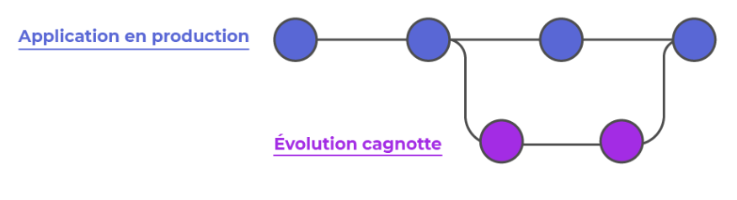
Les branches
Permet d'avoir plusieurs versions du code dans le même dépôt
Les différentes branches correspondent à des copies de votre code principal à un instant T, où vous pourrez tester toutes vos idées les plus folles sans que cela impacte votre code principal

Slide 3
Main
Sous Git la branche principale est appelée la branche main
Anciennement master
La branche main portera l’intégralité des modifications effectuées
Le but n’est donc pas de réaliser les modifications directement sur cette branche, mais de les réaliser sur d’autres branches, et après divers tests, de les intégrer sur la branche principale
main = production
modifications = danger

Slide 4
Main et clonage
Lors du git clone une nouvelle branche est apparue dans votre dépôt local appelée origin/main
Ce type de branche est appelée une branche distante
Les branches distantes reflètent l'état des dépôts distants
Elles vous aident à comprendre les différences entre votre travail et le travail public

Slide 5

Branch
Pour connaitre la liste des branches
git branch
Pour créer une branche
git branche nom_branche
Si nous retapons git branch nous que l'étoile est toujours sur main
La branche est créée mais non utilisée

Slide 6
Checkout
Changement de branche
git checkout nom_branche
git diff référence compare la branche courante avec la branche référence
Les branches distantes ont une propriété particulière
quand vous vous rendez dessus par un checkout
HEAD est détaché
Git fait cela car vous ne pouvez pas travailler sur ces branches directement
Vous devez travailler ailleurs et ensuite partager votre travail avec le dépôt distant (après quoi vos branches distantes seront mises à jour)

Slide 7
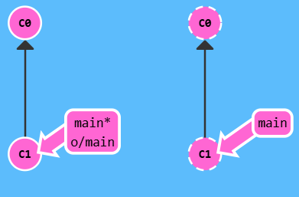
Nom des branches
La branche principale se nomme main
master sur les anciens git
Le dépôt local se nomme origin
Le nom complet de la branche distante est origin/main
git checkout origin/main
git remote

Slide 8
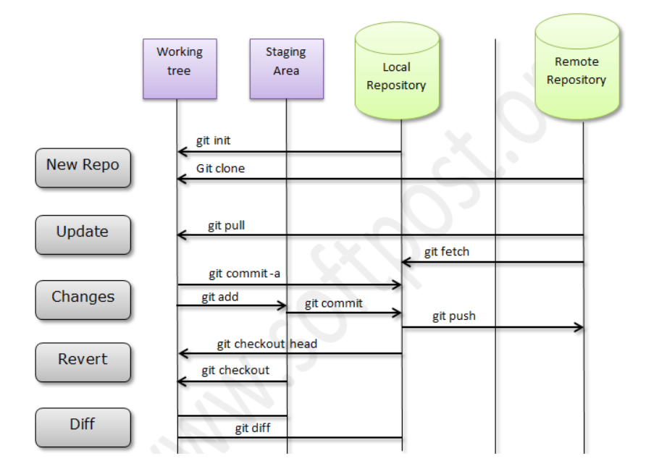
Architecture Git

Slide 9
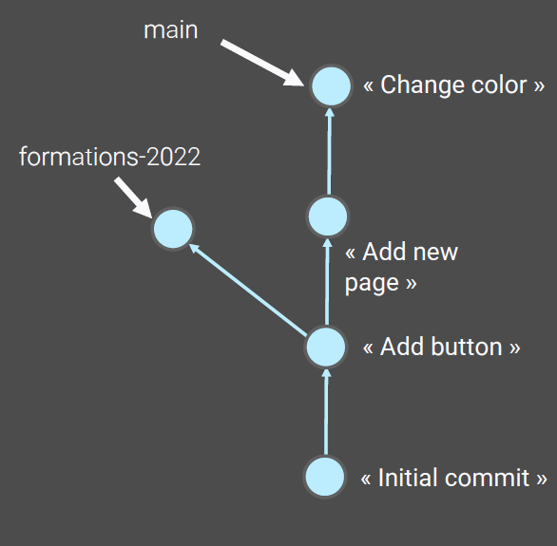
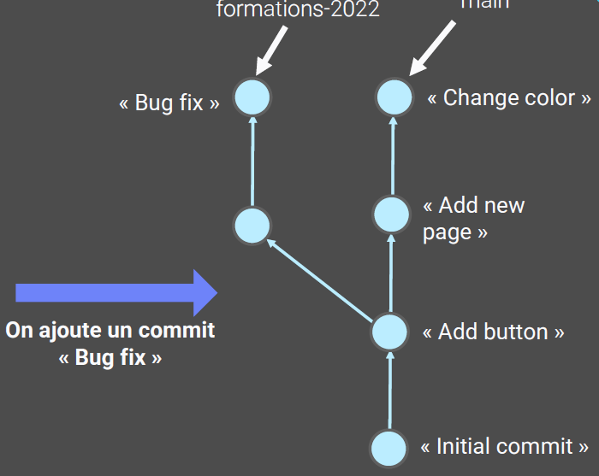
Commit
Le commit se fait sur la branche sélectionnée
Bien s'assurer de cela avec git branch

Slide 10
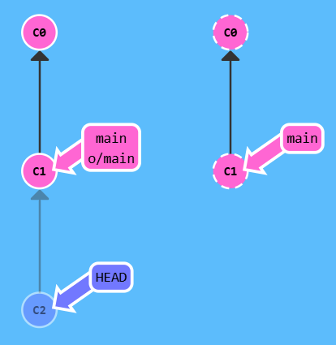
Commit
Lors d'un commit, seule la branche distante courante est mise à jour

Slide 11
Push
Pour ajouter la branche sur le dépôt distant
git push -u origin branch
La branche est créée sur le dépôt distant
Si une modification (bug fix) a été effectuée sur la branche elle est clonée sur le dépôt distant
Nous voyons apparaitre une nouvelle branche + un commit
Puis ensuite un git push classique suffit

Slide 12

Merge
À présent, il faut intégrer l'évolution réalisée dans la branche à la branche principale "main"
Pour cela, vous devez utiliser la commande git merge
Dangereux
Nécessite des tests
Par défaut la branche main n'est pas protégée

Slide 13
Merge
Cette commande doit s'utiliser à partir de la branche dans laquelle nous voulons apporter les évolutions
Dans notre cas, la commande s’effectuera donc dans la branche main
Pour y retourner, utilisez la commande
git checkout main
Vous pouvez fusionner votre branche à celle-ci grâce à la commande suivante
git merge nom_branche

Slide 14
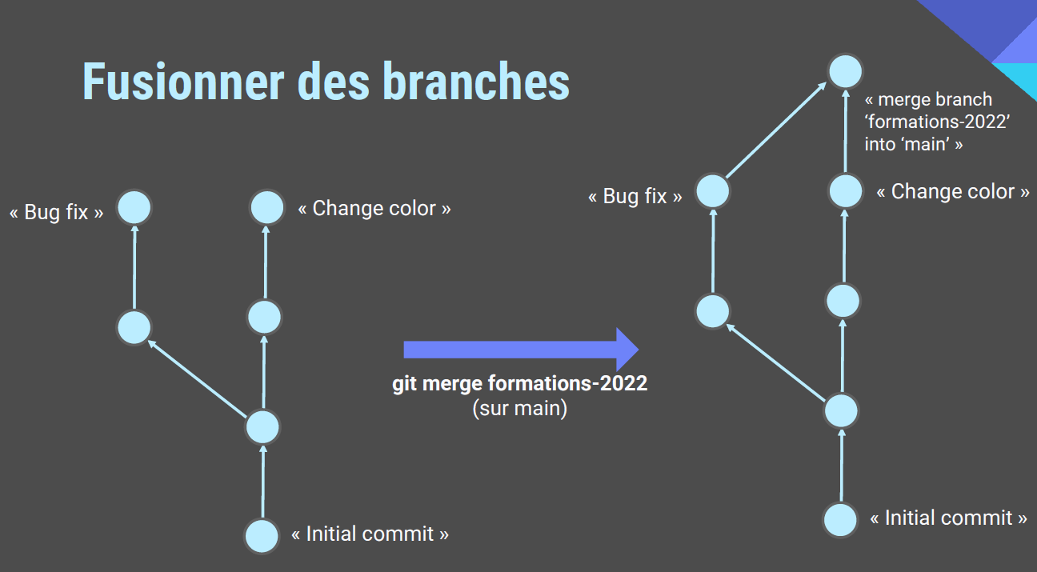
Merge

Slide 15
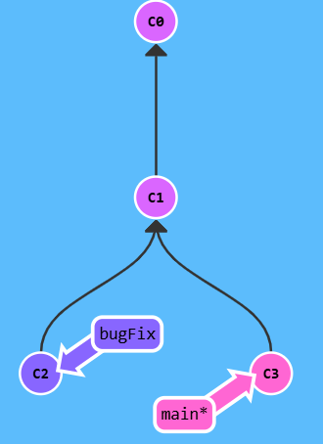
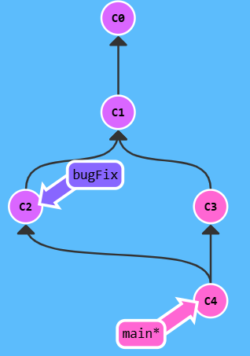
Merge
Supposons 2 branches distinctes
Chacune a un commit qui lui est propre. Cela ne signifie qu'aucune des deux branches n'inclut la totalité du "travail" qui a été fait dans le dépôt
=>

Slide 16
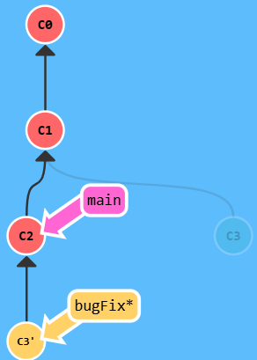
Rebase
La seconde façon de combiner les contenus de deux branches est rebase
Rebase prend un ensemble de commits, les "recopie", et les ajoute en bout de chaîne à un autre endroit
Bien que cela puisse sembler compliqué, l'avantage de rebase est de permettre d'obtenir une simple séquence linéaire de commits
Les logs/l'historique du dépôt seront bien plus propres si seul rebase est autorisé

Slide 17
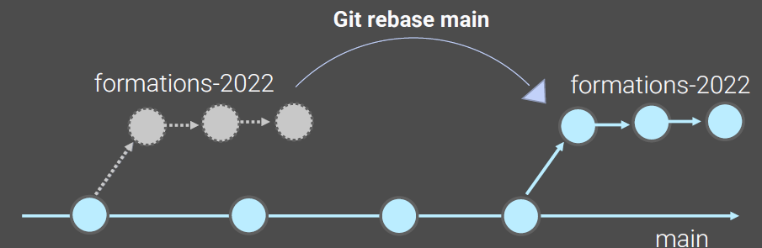
Rebase
Lorsqu'une branche a trop dévié par rapport au main il faut la rebaser afin d'éviter les trop grandes divergences
Se baser sur votre branche puis
git rebase main
git rebase –i permet d'avoir une fenêtre interactive

Slide 18
Branches longues
Certaines branches ont une durée de vie longue
Mise à jour majeure
Durée de vie infinie
Version spéciale du logiciel pour un client
Ces branches doivent se comporter comme main et posséder un pull request
Création d'une branche à partir d'une branche existante
git checkout –b newBranch branch

